Slide 1
Propuesta Corredor Seco Centroamericano como Territorio Afín de la ECADERT
Foro Articulando esfuerzos para el Corredor Seco Centroamericano,
15 de julio 2015

Slide 2
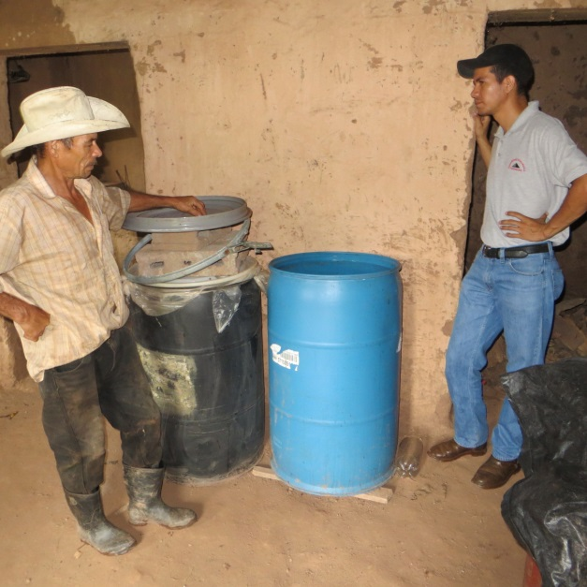
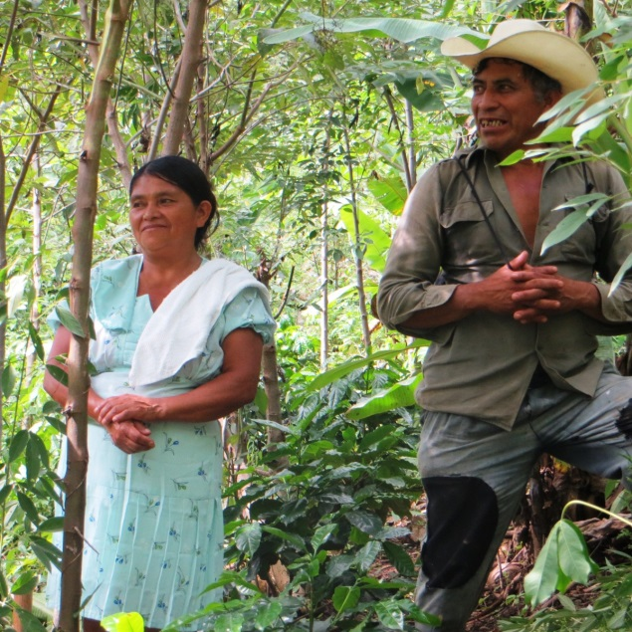
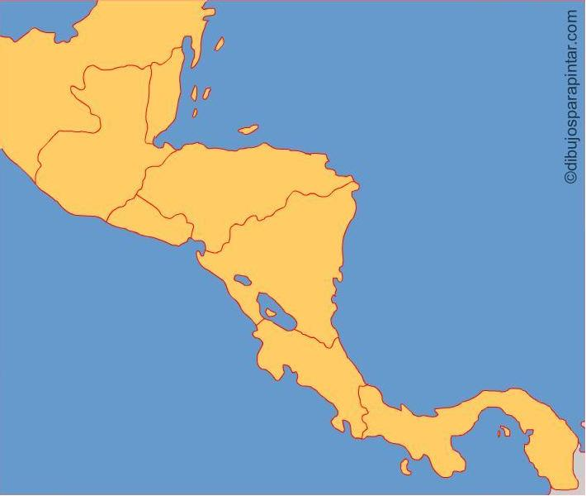
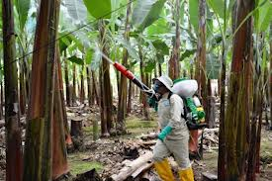
Centroamérica: una región diversa
Supera los 45 millones de habitantes
40% en zonas rurales
La pobreza alcanza al 47% de los habitantes de la región y al 18% la pobreza extrema
La subalimentación afectó a 11% de la población regional (2013)
10% de producción proviene del sector primario o agrícola,
Entre el 2000 y 2012 todos los países aumentaron la proporción de superficie de áreas protegidas pero también disminuyeron su cobertura forestal (excepto Costa Rica)
Se registraron 190 desastres provocados por eventos naturales, los cuales provocaron cerca de 5.000 muertes (2000-2012)
Una región caracterizada por su alta vulnerabilidad a amenazas naturales, con una importante concentración aún en territorios rurales con alta exposición a la pobreza donde la agricultura aún es una de las principales actividades generadoras de ingreso.

Slide 3
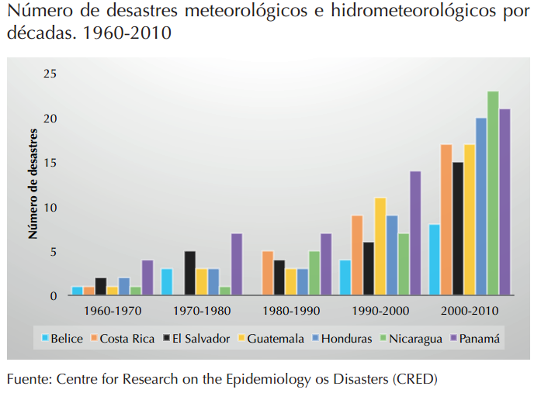
DESASTRES METEOROLÓGICOS E HIDROMETEOROLÓGICOS EN ASCENSO
Tendencia creciente de cantidad de desastres de origen meteorológico e hidrometeorológico

Slide 4
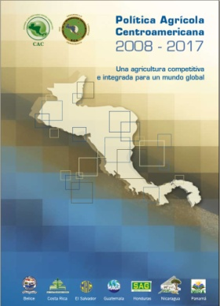
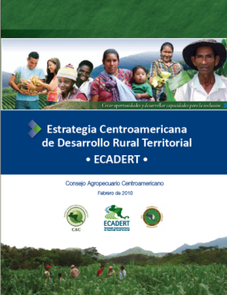
ESTRATEGIAS Y POLITICAS SECTORIALES E INTERSECTORIALES DEL CAC (2007-2013)
POR-FRUTAS (2011)
PACA (2007)
ERAS
(2008)
ECADERT
(2010)
POLSAN
CAC 2012
COMISCA 2012
CIS 2013

Slide 5
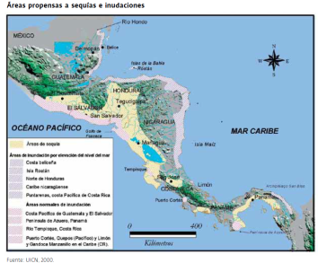
AM
EJES TRANSVERSALES
COMPONENTES
(DIMENSIONES DEL DESARROLLO SOSTENIBLE)
Institucionalidad para
el Desarrollo Rural Territorial
1
Educación y formación de capacidades
Tejido social y redes
de cooperación territoriales
2
Equidad e inclusión social
Economía rural de
los territorios
3
Gestión del conocimiento
CC VC
BIODIVERSIDAD
MST
NEGOCIOS AGROAMBIENTALES
ESPACIOS Y ESTILOS DE VIDA SALUDABLES
Identidad cultural
del territorio
4
Naturaleza y
territorios
5
ABORDAJE TERRITORIAL MULTIESCALA (REGIONAL, NACIONAL, LOCAL)
CORREDOR SECO CENTROAMERICANO DECLARADO TERRITORIO AFÍN DE LA ECADERT

Slide 6
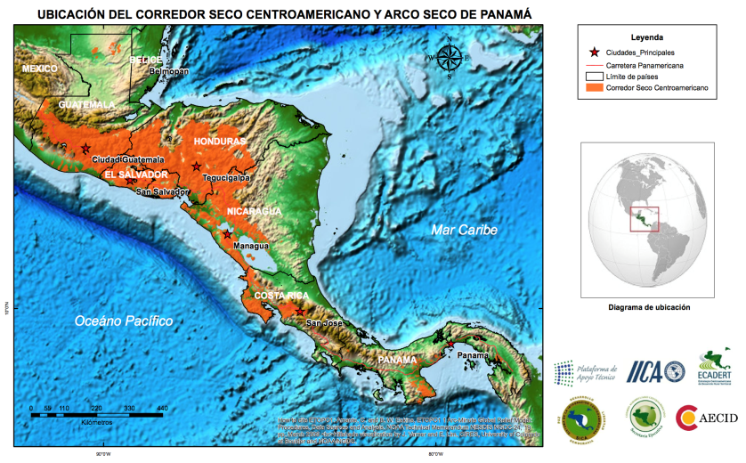
Corredor Seco Centroamericano TERRITORIO AFÍN DE LA ECADERT
Área homogénea del sector ambiental y territorio afín de la ECADERT
Dinámico con tendencia a crecer territorialmente
Escenario de sequías recurrentes y de inundaciones durante episodios ENOS
60% es población rural en condiciones de pobreza, altos niveles de desnutrición, marginalidad social y depende de medios de vida muy deteriorados.
Alrededor de un 30% del área centroamericana
Estudio de ACH, FAO y ECHO para la porción del corredor seco del CA-4. un estudio de ACH, FAO y ECHO revela:
mal uso de la tierra e inadecuadas prácticas agrícolas
expansión de la frontera agrícola sin regulación,
proliferación de asentamientos humanos sin planificación
alta vulnerabilidad de los pequeños productores de granos básicos
falta de ordenamiento territorial
LLENA DE SENTIDO EL ABORDAJE INTERSECTORIAL MULTIESCALA
GTI PREPARA EL PRIMER PLAN DE ACCIÓN CON UN IMPORTANTE RETO DE ARTICULACIÓN Y COORDINACIÓN MULTIESCALA

Slide 7
Integrantes actuales del GTI del CSCA
CARE Internacional
Centro Agronómico Tropical de Investigación y Enseñanza (CATIE)
Centro de Cooperación Internacional en Investigación Agronómica para el Desarrollo (CIRAD)
Coordinación de la Plataforma Regional Apoyo Técnico (PRAT)
Fundación Ayuda en Acción
Fundación Programa Salvadoreño de Investigación sobre Desarrollo y Medio Ambiente (PRISMA)
Ministerio de Desarrollo Agropecuario (MIDA) Panamá
Instituto Interamericano de Cooperación para la Agricultura (IICA)
Programa Iberoamericano de Cooperación en Gestión Territorial, PROTERRITORIOS
Secretaría Ejecutiva del Consejo Agropecuario Centroamericano (SECAC)
Fundación Nacional para el Desarrollo (FUNDES)
Agencia Española de Cooperación Internacional para el Desarrollo (AECID)

Slide 8
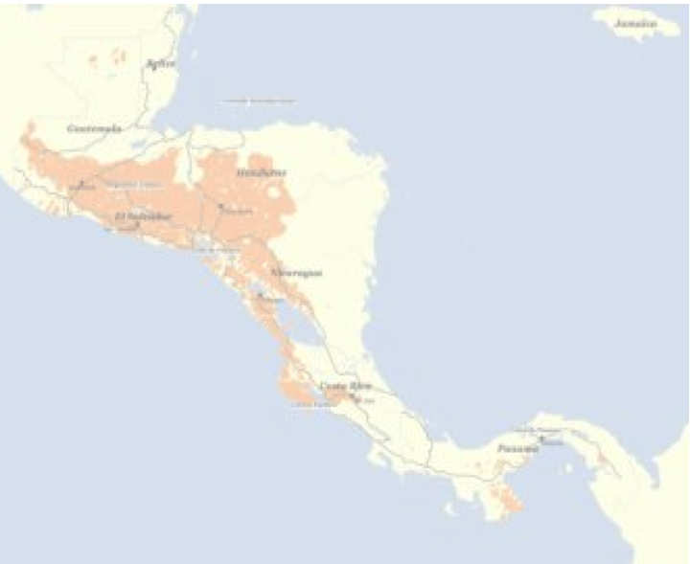
Propósitos de la iniciativa del Corredor Seco Centroamericano
Colocar la problemática y potencialidad de los territorios que conforman el CSCA en posición relevante en la agenda de las políticas y procesos de desarrollo en los planos regional, nacional y territorial
Valorizar experiencias exitosas y soluciones integrales e innovadoras
Generar una visión estratégica compartida de mediano y largo plazo para el desarrollo del CSCA entre actores territoriales, nacionales, regionales e internacionales.
Facilitar la articulación o coordinación de iniciativas convergentes, a múltiples escalas, para impulsar procesos de desarrollo rural con enfoque territorial en el CSCA.

Slide 9
Pertinencia e interés regional de la iniciativa
Otras consideraciones que se toman en cuenta
Múltiples territorios en 6 países
Gestión del agua como cuestión crítica
para la producción agropecuaria (alimentos y exportación)
para consumo humano dentro y fuera del CSCA
para generación de energía (especialmente hidro)
Necesidad de acciones concertadas para la mitigación y adaptación al cambio climático, la creciente variabilidad y la vulnerabilidad acentuada
Necesidad de construir una institucionalidad y gobernanza territorial para abordar de manera integrada la problemática en el plano regional

Slide 10
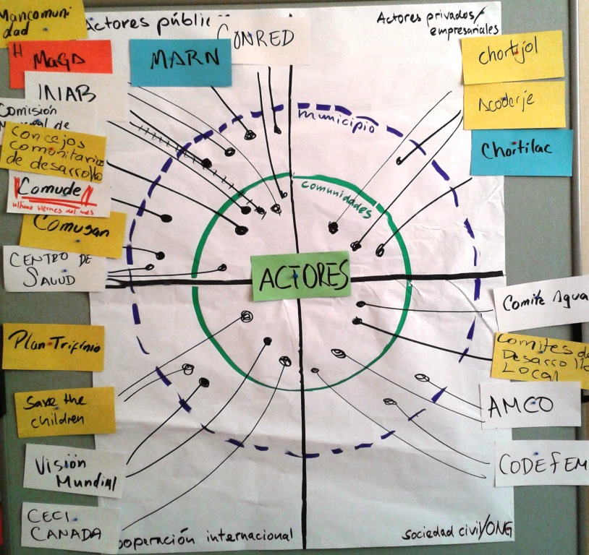
Pasos iniciales para ejecución de iniciativa de territorio afin del CSCA...
Identificación e involucramiento de socios regionales e internacionales para la implementación de la iniciativa de territorio afín del CSCA, adicionales a los ya participantes en el Grupo de Trabajo Interinstitucional de la PRAT (por ej. CentroGEO)
Definición de contrapartes institucionales de la iniciativa en cada país y establecimiento de mecanismos de coordinación con y entre ellas
Comunicación y coordinación con las Comisiones Nacionales para la Ejecución de la ECADERT
Organización de talleres nacionales para la presentación y discusión de la iniciativa de territorio afín del CSCA, liderados por la contraparte o contrapartes institucionales en cada país

Slide 11
Pasos iniciales para ejecución de iniciativa de territorio afin del CSCA (continuación)
Selección y priorización de territorios para la implementación de la iniciativa en cada país por parte de las contrapartes institucionales, en coordinación con la Comisión Nacional para la Ejecución de la ECADERT
Identificación de iniciativas relevantes en el CSCA en los planos regional, nacional y territorial
Gestión/movilización de recursos internacionales, regionales y nacionales para la ejecución inicial de la iniciativa
Talleres territoriales para la presentación y discusión de la propuesta

Slide 12
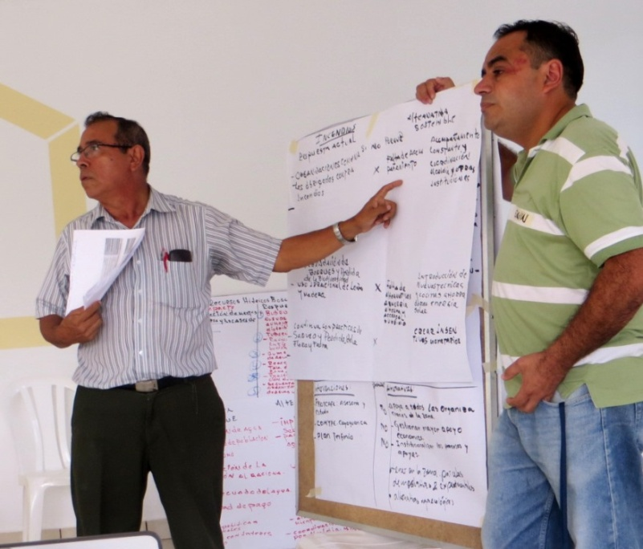
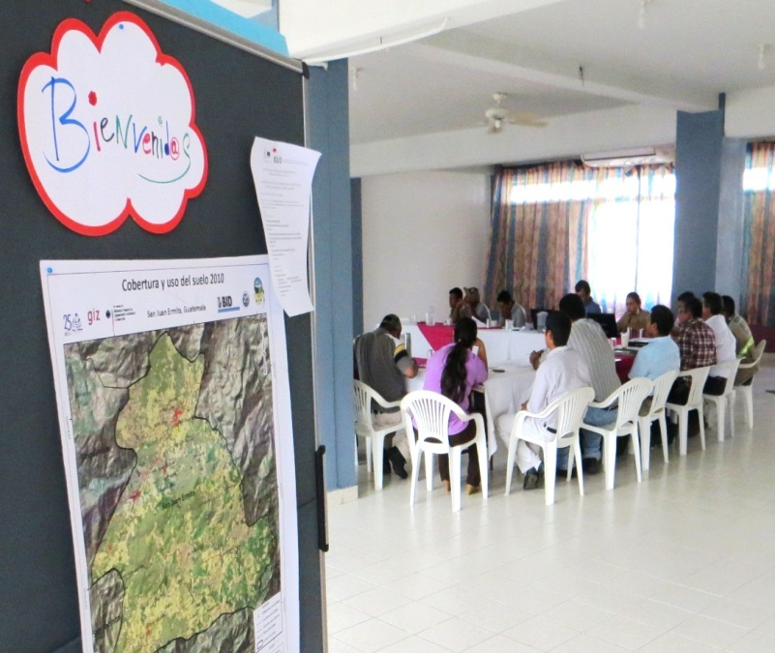
Pasos iniciales para ejecución de iniciativa de territorio afin del CSCA (continuación)
Caracterización de las dinámicas territoriales, retos y oportunidades en los territorios priorizados por cada país
Fortalecimiento de capacidades de actores regionales, nacionales y territoriales
Planificación de acciones regionales, nacionales y territoriales
Elaboración de proyectos e iniciativas específicas
Articulación de actores regionales, nacionales y territoriales mediante red de gestión del conocimiento

Slide 13
Un claro mandato del SICA
Para la formulación de arreglos e instrumentos como se indica en :
Declaración de Placencia emitida en la XLIV Reunión Ordinaria de Jefes de Estado y de Gobierno de los países miembros del SICA celebrada en Placencia, Belize, 17 de diciembre de 2014 se acordó “instruir a la Institucionalidad del Sistema vinculada con el cambio climático, a participar activamente en el proceso de construcción de la propuesta de la Región SICA en la COP 21 a desarrollarse en París, que será liderado por la Comisión Centroamericana de Ambiente y Desarrollo”.
Más recientemente, en la Declaración de “Antigua Guatemala" de la XLV Reunión Jefes de Estado y de Gobierno del SICA, que se llevó a cabo el pasado 26 de junio se acordó “Resaltar la relevancia que tiene para los países SICA las negociaciones en el marco de la Convención Marco de Naciones Unidas sobre el Cambio Climático (CMNUCC), para la elaboración de un nuevo acuerdo jurídicamente vinculante a ser aprobado en la Vigésima Primera Conferencia de las Partes (COP21)

Slide 14
Necesidad de un abordaje a múltiples escalas
Territorio afin regional
Territorios nacionales
Territorios nacionales
Paisajes
Paisajes
Paisajes
Paisajes
Fincas
Fincas
Fincas
Fincas
Fincas
Fincas
Fincas
Fincas

Slide 15
AGRICULTURA CLIMÁTICAMENTE INTELIGENTE
.
Agricultura que incrementa de manera sostenible la productividad, la resiliencia (adaptación), reduce/elimina GEI (mitigación) y fortalece los logros de metas nacionales de desarrollo y de seguridad alimentaria.

Slide 16
¿Cuáles son los opciones técnicas y sistemas de producción en Centroamérica para que la agricultura enfrente al cambio climático? Contribuyen a la seguridad alimentaria y a la mitigación de CO2? ADAPTACIÓN
Sistemas de alerta temprana
Mecanismo de Pago por Servicios Ambientales
Mantenimiento de Fuentes de Agua
Producción de plantas forestales
Cosechadoras de agua de lluvia
Pozos y zanjas de infiltración
Protección de la zona de recarga hídrica
Parcelas Agroecológicas
Concientización a productores
Capacitación en el uso de información climáticamente disponible
Monitoreo de lluvias
Plan de manejo de bosques y pastizales
Creación de una cultura de prácticas de adaptación y protección ambiental
Involucramiento de menores de edad en prácticas de conservación
Proyecto de Producción de energía fotovoltaica con paneles solares
Desarrollo de Investigaciones de variedades resistentes a cambios del clima o adaptadas a nuevas condiciones climáticas
Identificación de cambios en calendarios de siembra
Uso de enmiendas orgánicas
Modificaciones en la sectorización agropecuaria, definiendo nuevas zonas productivas por rubros prioritarios
Cambios en la dieta
Desarrollo y socialización de pronósticos climáticos

Slide 17
¿Cuáles son los opciones técnicas y sistemas de producción en Centroamérica para que la agricultura enfrente al cambio climático? Contribuyen a la seguridad alimentaria y a la mitigación de CO2?
MITIGACION
Bosques energéticos y de producción de Broza
Reforestación en zonas de recarga hídrica
Fomento de capacidades sectoriales, institucionales, y locales para desarrollar análisis de vulnerabilidad
Manejo adecuado del carbono y nitrógeno en el suelo
Seguridad alimentaria y desarrollo sostenible
Fortalecimiento de las capacidades locales
Parcelas agroecológicas
Fortalecimiento de capacidades de sustentabilidad en cooperativas y comités de mujeres

Slide 18
Muchas Gracias
Grupo Técnico Interinstitucional del Corredor Seco Centroamericano de la PRAT para la ECADERT

